Slide 1





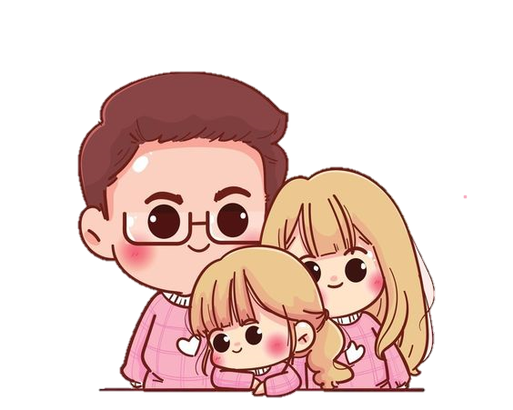

Tự nhiên xã hội
Chủ đề:
Gia đình
Nguyễn Thị Ái Quyên
Tiết 1

Slide 2



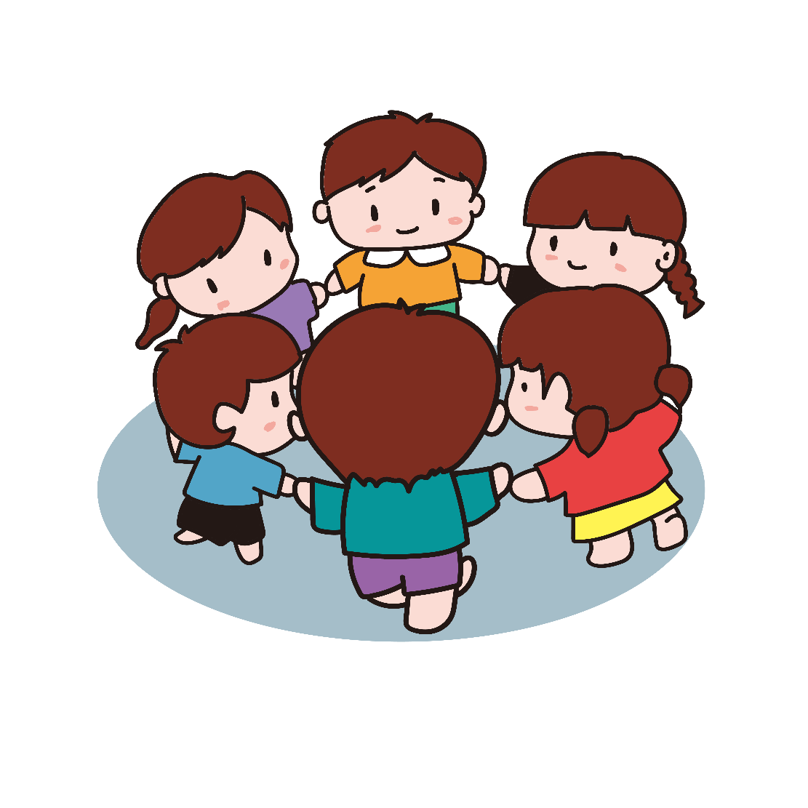

Slide 3


Slide 4

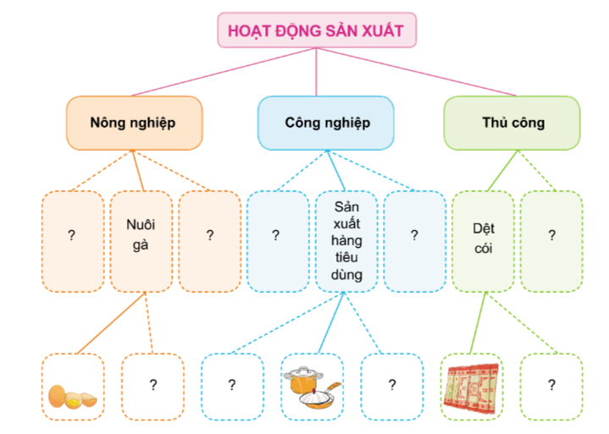

Thảo luận về hoạt động sản xuất ở địa phương em theo gợi ý
Thảo luận nhóm 6

Slide 5


Chia sẻ nhiều thông tin, hình ảnh phản ánh đúng về hoạt động sản xuất ở địa phương;
Trình bày rõ ràng, lưu loát và truyền cảm

Slide 6



Bình chọn nhóm giới thiệu ấn tượng nhất

Slide 7




Slide 8

Cùng xem video về vẻ đẹp của đất nước qua các địa danh.

Slide 9


Về nhà:
Tìm tranh ảnh hoặc vẽ, tìm thông tin một địa danh của địa phương.

Slide 10




